Slide 1
AI 팀 관제
▸ Claude · Codex · Gemini 를 한 화면에서 호출하고 관찰하는 로컬 관제 화면
▸ 개인 프로젝트 · 2026-11-09 ~ 2026-11-10 (개인 프로젝트)
화면은 모두 가상(데모) 데이터입니다

Slide 2
만든 이유
▸ AI마다 창이 따로라 누가 무엇을 하는지, 한도가 얼마나 남았는지 흩어져 보임
▸ 한도가 다 되면 원인과 풀리는 시각을 매번 찾아야 함
▸ → 한 화면에서 호출·결과·모델·토큰·한도를 보고, 이상을 신호로 알려 주자

Slide 3
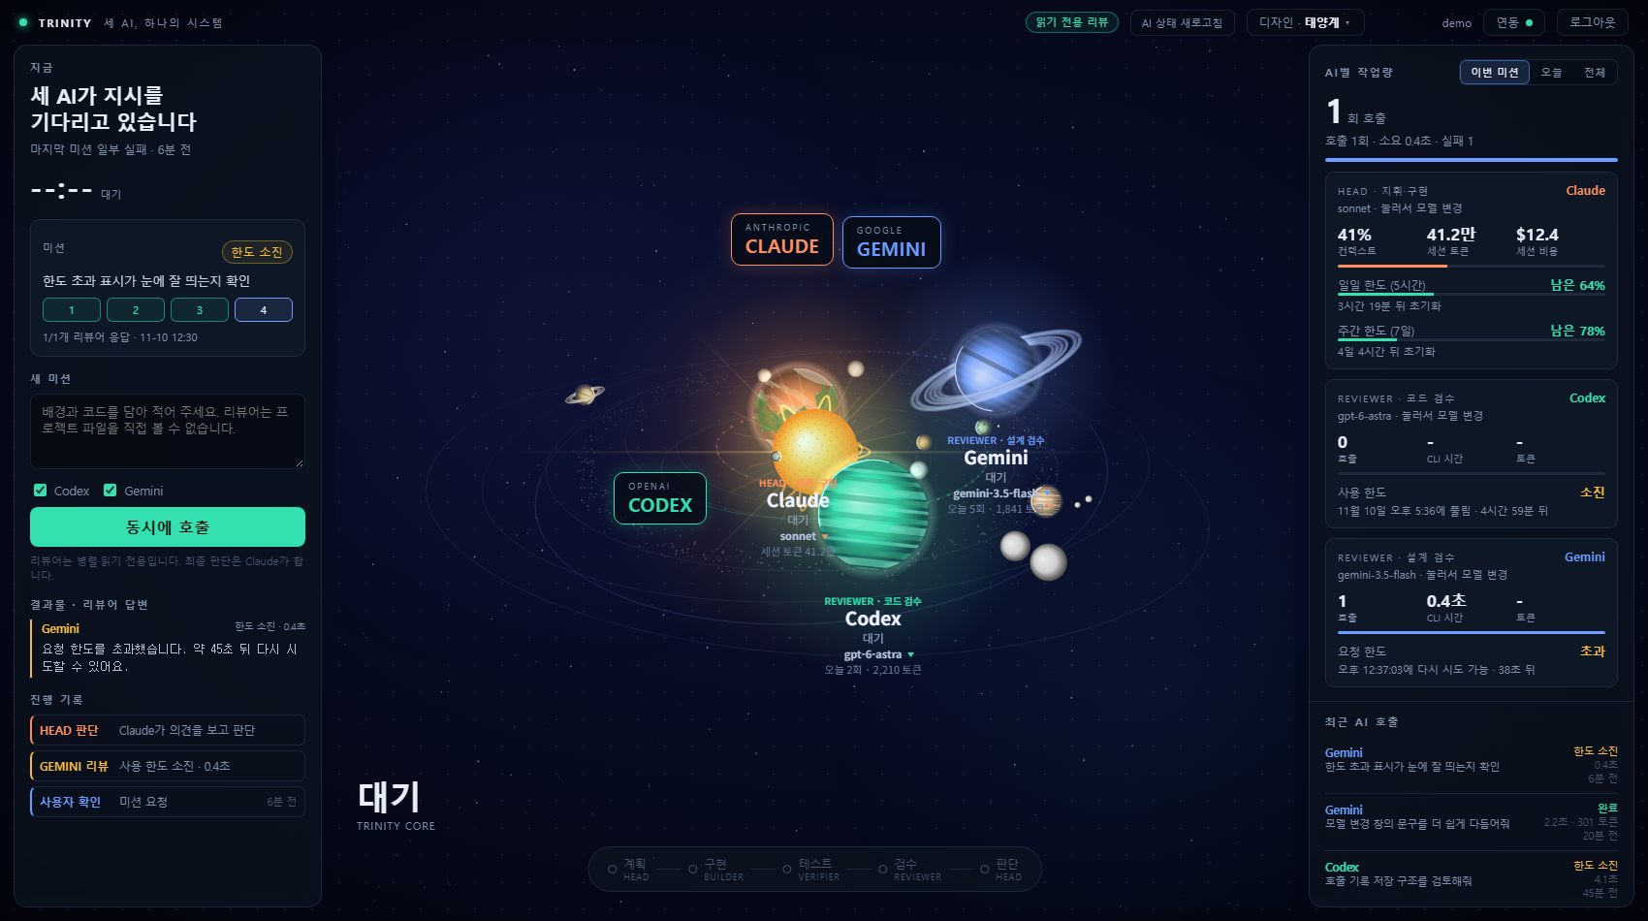
주요 기능 ① 호출과 기록
▸ Codex·Gemini 병렬 호출(리뷰어는 읽기 전용)
▸ 결과·시간·모델·토큰을 기록으로 저장
▸ AI(노드/카드)를 눌러 모델 변경 — Codex는 호출 때만, Claude는 설정 파일의 model만

Slide 4
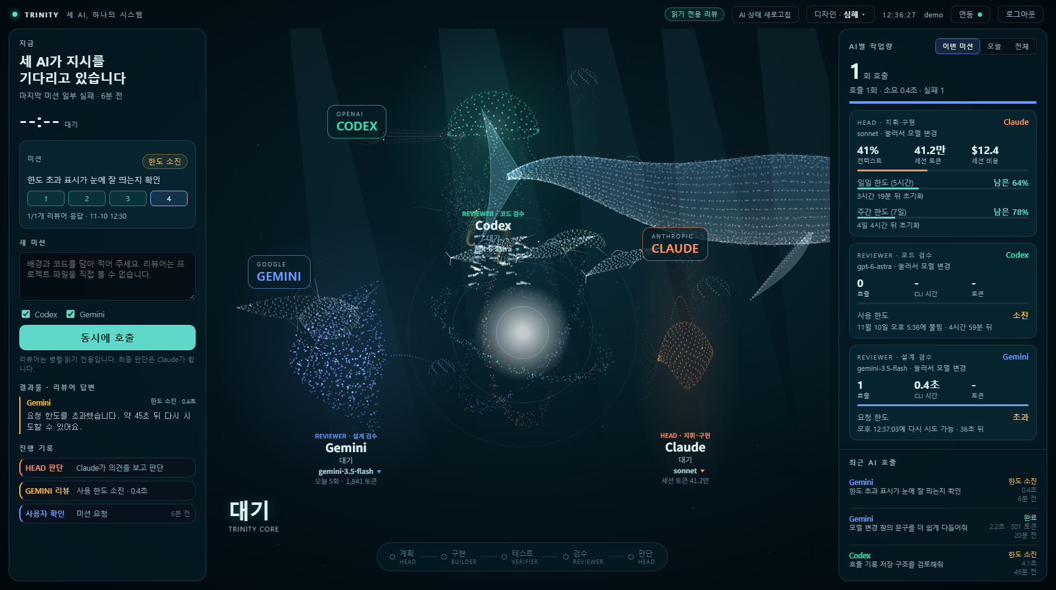
주요 기능 ② 사용량과 한도
▸ Claude 일일(5시간)·주간(7일) 남은 % + 초기화까지 시간
▸ Codex 한도 소진 시 풀리는 시각, Gemini 429 재시도 시각
▸ AI별 호출 수·시간·토큰(이번 미션/오늘/전체)

Slide 5
디자인 ① 태양계
▸ 세 AI가 행성이 되어 태양 둘레를 돈다
▸ 타원 궤도·기울기·케플러 속도·원근·자전·달
▸ 작업 중이면 행성이 빨라지고 태양에서 에너지가 흐름

Slide 6
디자인 ② 심해
▸ 입자로 그린 해파리·가오리·물고기가 자유롭게 헤엄
▸ 고래·돌고래·해마·상어·거북이·오징어가 지나감
▸ 눈이 편한 낮은 대비

Slide 7
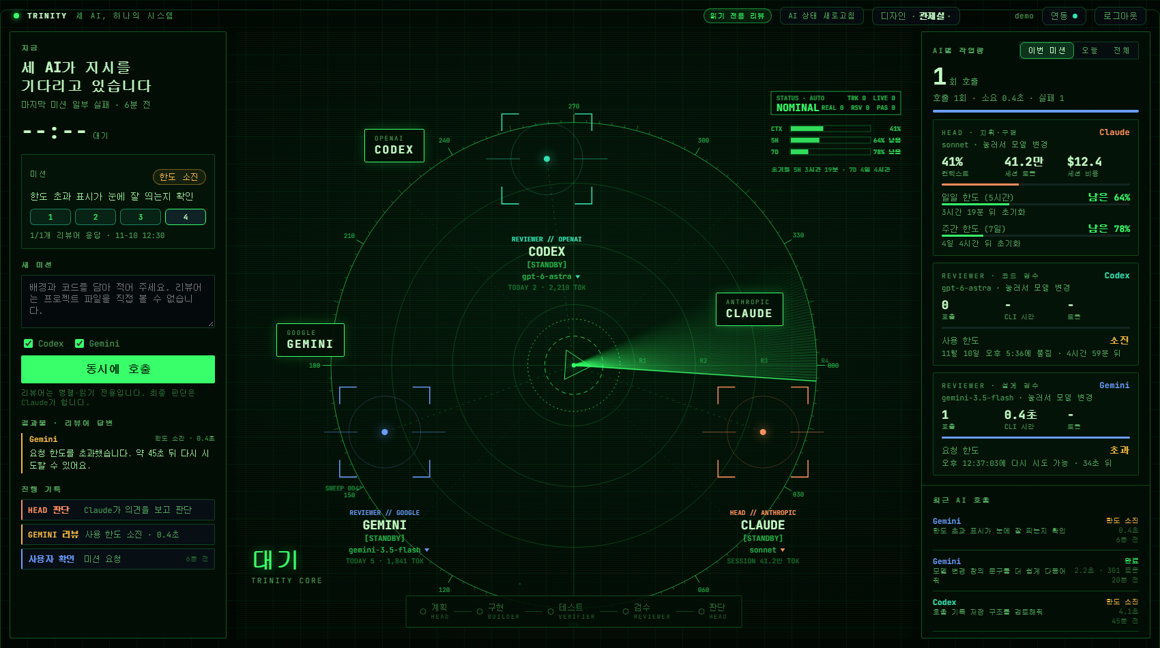
디자인 ③ 관제실
▸ 실제 이상(실패·한도·연결 끊김)과 연습 신호를 레이더로 탐지
▸ 목표물 선택 → 상세 패널 → 명령(추적·식별·보류·재시도·해소·통과)
▸ 자동 처리와 이벤트 기록

Slide 8
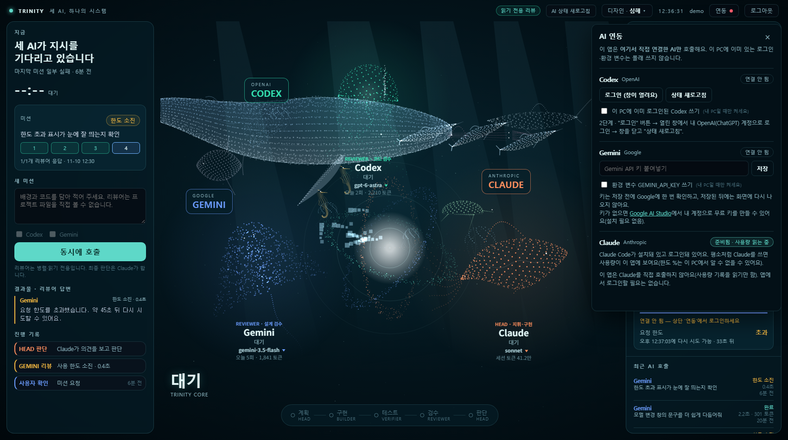
AI 연동(로그인)
▸ Codex·Gemini는 앱의 '연동' 창에서 직접 연결해야 호출됨
▸ Gemini 키는 Google 확인 → 윈도우 계정으로 암호화 저장, 화면에는 다시 안 나옴
▸ Codex는 앱 전용 로그인 폴더 사용, 이 PC의 기존 로그인·환경 변수는 기본 꺼짐
▸ 연결 전에는 외부 호출 없이 '연결 필요'로 멈춤

Slide 9
구성
▸ 브라우저(앱 창) ↔ Python 서버(127.0.0.1)
▸ Codex CLI · Gemini REST · Claude 사용량 파일(읽기 전용)
▸ 개인 기록은 data/ 폴더에만
외부 라이브러리 없이 Python 표준 라이브러리만 사용

Slide 10
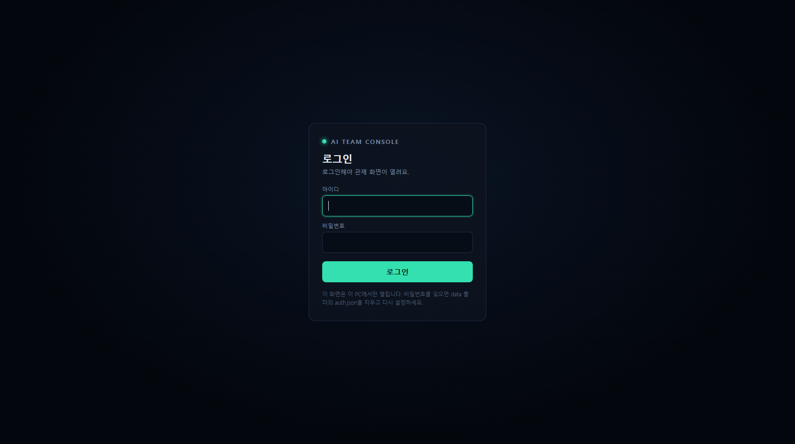
보안 · 개인정보
▸ 로그인해야 화면이 열림(첫 실행에 계정 생성)
▸ 비밀번호는 PBKDF2 해시로만 저장, 5회 실패 시 잠금
▸ 개인 기록(data/)은 깃에 올리지 않음, 업로드 전 자동 점검

Slide 11
검증
▸ 자동 시험 60개 모두 통과(로그인 19 + AI 연동 26 + 개인정보 점검 15)
▸ Chrome에서 호출·모델 변경·한도 표시·관제실 명령을 직접 확인
▸ 미확인: Codex 성공 응답(한도), 모바일, 다른 OS

Slide 12
아쉬운 점 · 앞으로
▸ Codex 성공 응답·토큰은 한도 해제 후 확인
▸ 화면 자동 시험 추가
▸ 검증기(VERIFIER) 단계를 실제 동작하게

Slide 13
감사 · 크레딧
▸ 화면 구성은 유튜브 '디렉터스AI'의 'AI DEV DIRECTOR' 영상을 참고(코드는 직접 작성)
▸ 글꼴: Pretendard, JetBrains Mono (OFL)
▸ 감사합니다

